Slide 1
DGIST
Towards Scalable Analytics with
Inference-Enabled Solid-State Drives
IEEE COMPUTER ARCHITECTURE LETTERS, VOL. 19, NO. 1, JANUARY-JUNE 2020
Minsub Kim , Jaeha Kung , and Sungjin Lee DGIST
Presenter: Daehan Lee
Data-Intensive Computing Systems Laboratory (DataLab), DGIST
Notes:
요약하면, "분석"은 데이터를 검토하여 이해하기 위한 과정을 포괄하는 더 넓은 용어이며, "분석학"은 데이터, 도구 및 기법을 사용하여 의사 결정에 도움이 되는 통찰력을 도출하는 것을 구체적으로 나타냅니다. 분석학은 종종 분석의 하위 집합으로 간주되며, 양적 데이터 및 고급 통계 방법에 대한 강조가 더 큽니다.
간단히 말해서, 분석은 데이터를 이해하고 해석하는 과정이며, 분석학은 그 해석을 바탕으로 미래의 행동이나 의사결정을 도출해내는 과정입니다. 분석은 주로 현재와 과거의 데이터에 초점을 맞추고, 분석학은 미래를 예측하거나 개선하는데 초점을 맞춥니다.
분석 (Analysis):
분석은 데이터를 조사하고 이해하기 위한 과정입니다. 이 과정에서 관찰, 비교, 연관성 찾기 등이 포함됩니다.
예시: 한 식당의 월별 매출 데이터를 보고 어느 달에 매출이 높고, 어느 달에 매출이 낮은지 파악하는 것이 분석의 예입니다.
분석학 (Analytics):
분석학은 분석 과정에서 얻은 정보를 바탕으로 의사결정을 지원하는 방법입니다. 이 과정에서는 데이터 수집, 처리, 시각화 및 예측 모델링 등이 이루어집니다.
예시: 앞서 언급한 식당의 월별 매출 데이터를 바탕으로 다음 달의 매출을 예측하거나, 매출 향상을 위한 마케팅 전략을 세우는 것이 분석학의 예입니다.

Slide 2
Outline
DGIST
Introduction
Inference-Enabled SSD
Experimental Results
Summary

Slide 3
Introduction
DGIST
DNNs have gained significant attention lately due to their ability to deliver excellent outcomes for challenging problems.
DNNs used to have high computational overhead, but AI accelerators have alleviated this problem.
Accelerator power increased 15x in 5 years, network only 7.6x.
Slow network speed due to data-intensive nature of DNN could become a problem for providing fast DNN services.
Notes:
Deep Neural Network (DNN)가 그전에는 풀지 못했던 문제에 대해 좋은 결과를 보여줌으로 최근 많은 관심을 가지고 있습니다.
DNN은 높은 computation을 요구합니다 하지만 이는 AI 가속기로 이문제들을 풀수있습니다.
최근 5년동안 가속기의 성능은 15배 상능하였지만 네트워크의 성능은 고작 7.6배만 성장하였습니다.
DNN 알고리즘의 데이터 집약적인 특성을 고려하면 이러한 나쁜 네트워크 속도는 bottelneck을 유발하여 DNN 서비스의 빠른 제공에 장애물이 될 수 있습니다.

Slide 4
Outline
DGIST
Introduction
Inference-Enabled SSD
Experimental Results
Summary

Slide 5
Inference-Enabled SSD (IESSD)
DGIST
IESSD improves DNN analytics performance by using inference accelerators inside an SSD to reduce data movements between applications and storage.
IESSD scales analytics performance with data by combining accelerators and data in the same device.
IESSD saves cost and energy by not requiring additional, expensive, power-hungry application servers on the network.
Notes:
이 논문에서 제안하고 있는 IESSD는 SSD 안에 inference 가속을 가능하게 하는 방법을 사용하여 데이터 이동을 줄이는 방식으로 analytics 성능을 높입니다
IESSD는 가속기와 데이터를 같은 devic내에서 결합하여 처리함으로써 데이터 양에 따라 scalaeable한 analytics 성능을 보여주고 있습니다
또한 비용과 에너지 모두 절약할수있습니다.

Slide 6
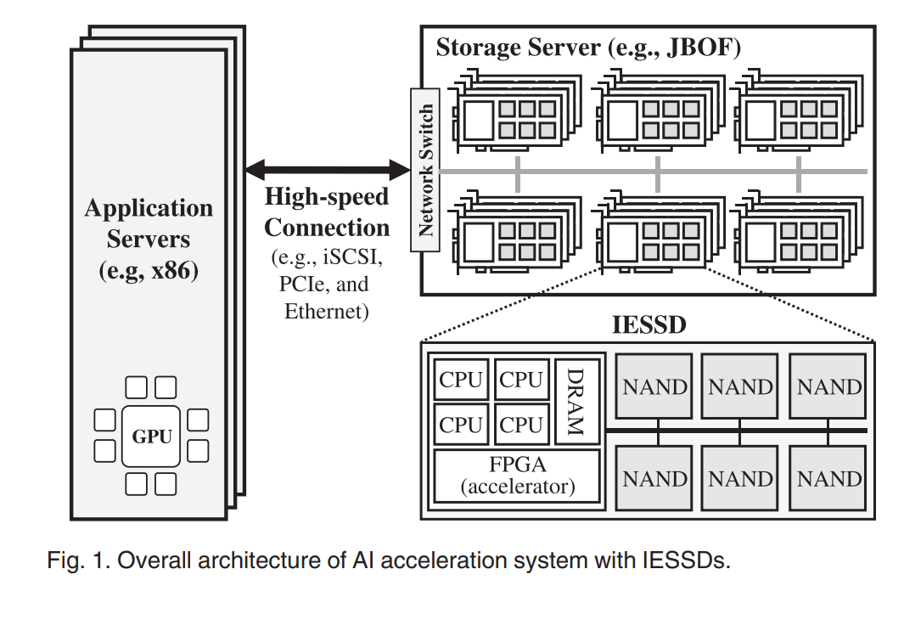
IESSD Architecture
DGIST
The overall design of IESSD is similar to that of an enterprise class SSD, handling conventional I/O commands in same way as a typical SSD.
Notes:
multi-core ARM CPUs to execute flash management algorithms
(e.g., an FTL), along with large DRAM to keep metadata (e.g., a mapping table) and to cache data. IESSD uses FPGA as an accelerator because of its high performance
IESSD는 일반적인 SSD와 동일하게 전통적인 I/O 명령 (예 : LBA 읽기 또는 쓰기)을 처리합니다.
Application에서 infer 명령이 들어오면 (예 : 이미지 파일에서 태그 추출)이 들어오면, IESSD는 SSD 컨트롤러에서 사용 가능한 동일한 ARMcpu 및 FPGA logic를 사용하여 해당 명령을 처리하고 응용 프로그램 서버에 결과만 반환합니다. 다양한 응용 프로그램별 명령을 지원할 수 있도록 IESSD와 서버 간 유연한 인터페이스를 정의하는 것이 중요합니다. 이 문제는 이전 연구에서 이미 고려되었으므로 본 논문에서는 고려하지 않습니다.
참고: FPGA inference logic에 대한 구현을 했다면 더 좋은 성능을 기대햇을수도 있을거이라 예측되나, 이런 로직 구현은 목표가 아니어서 퍼포먼스는 조금 떨어지나 popular한 하드웨어를 사용하였다고 합니다.

Slide 7
IESSD Architecture
DGIST
Application servers run user and DNN services, retrieving and processing data from storage servers, and sending results to clients.
Application servers may use GPU to accelerate service logics.
Notes:
응용 프로그램 서버는 사용자 서비스, DNN 서비스를 비롯한 데이터를 저장 서버에서 네트워크를 통해 가져옵니다.
그리고 데이터에 대한 작업을 수행하고 결과를 클라이언트에 반환하는 역할을 담당합니다. 응용 프로그램 서버는 서비스 로직을 가속하기 위해 GPU를 사용할 수 있습니다.

Slide 8
IESSD Architecture
DGIST
A storage server is like a container of a set of SSDs which are connected to application servers via high-speed connections like iSCSI, PCIe, and Ethernet.
Notes:
스토리지 서버는 iSCSI, PCIe, 이더넷과 같은 고속 연결을 통해 응용 프로그램 서버에 연결된 일련의 SSD 컨테이너와 같은 역할을 합니다.

Slide 9
Case Study
DGIST
Image tagging system is composed of two main phases, (1) tagging (2) indexing, which involve only a few I/O traffic.
After updating existing DNN models, re-tagging process is needed to generate accurate tags for previously stored images.
This process issues many reads to storage servers, creating a large volume of network traffic between SSDs and application servers.
With IESSD, almost all of the network traffic is removed, But IESSD’s throughput is much lower than expectation.
Notes:
여기서는 케이스 스터디를 위해서 image tagging system을 이용하였다고 합니다.
이미지 태깅 시스템은 총 두가지 메인 phase로 이뤄져있습니다.
이미지 태깅 애플리케이션에서, 태깅 단계는 DNN 모델을 사용하여 이미지 인퍼런스를 수행하고 관련된 태그를 추출합니다. 인덱싱 단계는 이미지/태그 정보를 데이터베이스에 저장하여 클라이언트가 원하는 관련 이미지를 빠르게 검색할 수 있도록 합니다.
중요한 것은 여기서는 몇 개의 I/O 트래픽만 발생을 한다. 데이터 베이스를 업데이트하고 서버에 이미지를 저장하면 되니까
문제는 re-taggint이다. Retagging 작업은 예를들어, 개와 고양이만 구분하던 기존 알고리즘이 개와 고양이 개구리까지 구현된 새로운 모델로 업데이트 될때 가지고 있던 데이터들에 결과를 하나하나 수정하는 것을 말합니다.
이 재태깅 과정은 많은 read process를 발생시키는데요. 그래서 SSD와 애플리케이션 서버 간에 대량의 네트워크 트래픽을 일어납니다. 또한 이미지 파일이 시간이 지남에 따라 누적되므로 새 모델을 위해 전송 및 분석해야 하는 데이터 양이 계속 증가합니다.
그래서 기존 저자들은 IESSD에서는 네트워크 트래픽이 사라지니 성능이 많이 개선될 것이라고 생각했습니다. 하지만 기대와는 다르게 결과가 나쁘게 나왔다고 합니다.

Slide 10
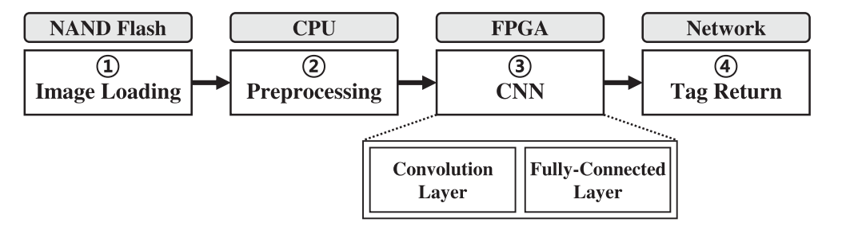
Four main steps of image tagging
DGIST
Images are loaded from NAND flash during the image loading step.
Notes:
그래서 in-ssd infernce과정을 좀 더 디테일하게 분석하였다고 합니다.
이미지 태깅 단계는 이렇게 4가지의 메인 스탭으로 이루어져있습니다
이미지는 이미지 로딩 단계에서 NAND 플래시에서 로드되어 CPU에서 실행되는 이미지 전처리 모듈로 전달됩니다.

Slide 11
Four main steps of image tagging
DGIST
CPU runs image preprocessing module to optimize data for CNN accelerators.
Notes:
전처리 모듈은 이미지 데이터를 preprocessing하여 CNN 가속기에서 효율적으로 처리할 수 있도록 합니다.

Slide 12
Four main steps of image tagging
DGIST
Image tags inferred by CNN using accelerators (e.g. FPGA).
Notes:
Cnn에서 이미지 태깅 작업을 infer하고

Slide 13
Four main steps of image tagging
DGIST
Image tags are delivered to an application server via the network.
Notes:
Infer된 이미지 태그를 네트워크를 통해 어플리케이션 서버로 리턴된다

Slide 14
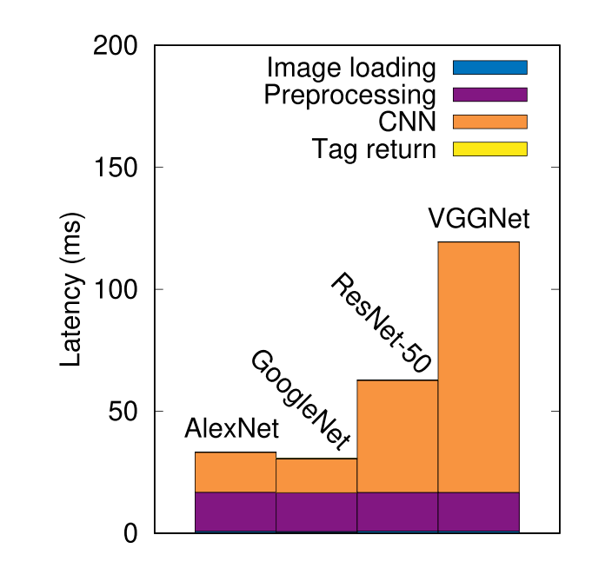
Latency of each step in IESSD
DGIST
The preprocessing spends about 25 percent of the inference time, on average, while CNN spends 72 percent.
In ARM CPU, Preprocessing process turns out to be significant.
Despite being accelerated by FPGA, CNN takes a significant time.
Notes:
각기 다른 CNN 모델들에서 각 단계 소요된 시간을 보여줍니다 (벤치마크 이미지 Large Scale Visual Recognition Challenge ) ILSVRC
이미지 로딩 및 태그 리턴 단계는 NAND 배열의 높은 내부 bandwidth와 작은 태그 크기 덕분에 총 인퍼 시간에서 무시할 만한 비율 (2% 미만)을 차지합니다.
반면, preprocessing은 총 인퍼런스 시간의 평균 25%를 소요하며, CNN은 72%를 사용합니다
일반적으로는 전처리 단계가 성능에 미치는 영향이 미비해서 소프트웨어로 구현되나 ssd 내부 ARM cpu를 사용하였을때는 전처리 시간이 상당한 역할을 합니다.
또한 FPGA를 이용하였음에도 CNN의 시간은 여전히 많은 부분 차지하고 있습니다.

Slide 15
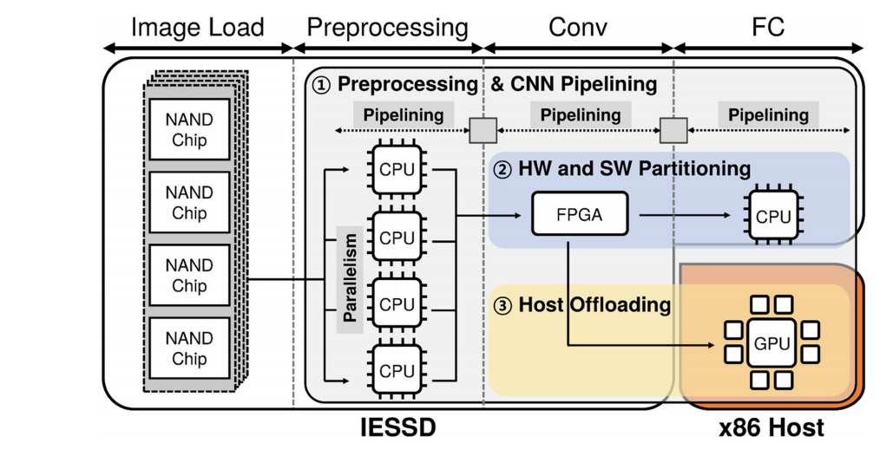
Optimization techniques in IESSD
DGIST
IESSD use three techniques for optimization.
(1) Preprocessing and CNN pipeline (2) HW/SW partitioning (3) Host offloading.
Notes:
그래서 저자들은 3가지의 OPTIMIZATION TECHNIQUES를 적용하여 이런 문제점을 개선하고자 하였습니다.
(1) Preprocessing pipeline (2) HW/SW partitioning (3) Host offloading

Slide 16
Preprocessing and CNN pipeline
DGIST
IESSD improves the preprocessing speed in a cost-efficient two way.
(1) Taking advantage of multicore CPUs and (2) Performing the preprocessing and CNN tasks in a pipelined manner.
IESSD reads images from NAND and distributes them across multiple cores to do in parallel.
Pipelined execution enables us to improve inference throughput by hiding the shorter task behind the longer one.
Notes:
Preprocessing pipeline에서는 두가지 방식으로 효율적인 전처리 속도를 향상시킵니다
첫번째는 multi core cpu의 이점을 살리는 것이고
두번째는 pipelined 방식으로 수행하는 것입니다.
IESSD는 NAND에서 이미지를 읽고 이를 cpu에서 parallel하게 수행할수있도록 분배합니다.
또한, 파이프라인을 이용하여 overla하여 수행하게됩니다. 비교적 긴 cnn작업에 짧은 작업 preprocessing을 동시에 수행하니 더 높은 효율성을 달성할수있습니다.
가장 효과적인 방법은 전처리 작업 전체를 하드웨어에서 구현하는 것일 수 있습니다. 하지만 이 방법은 다양한 이미지 소스 (예: jpeg, png, gif)를 디코딩 할 수 있는 커스텀 로직과 함께 추가 하드웨어 자원이 필요합니다. 이미지 유형과 관계없이 독립적인 전처리 작업 (예: 크기 조정 및 정규화) 일부를 구현하는 것은 비용 감소 측면에서 실행 가능할 수 있습니다.

Slide 17
HW/SW Partitioning
DGIST
Previous task could create a new bottleneck due to the dependency on the CNN task, which consists of the CONV layer and the FC layer.
To shorten CNN time, Partitioning the CNN time into HW and SW.
CONV layer is a computation-bound task and FC layer involves many accesses to DRAM.
By dividing CONV layer on FPGA and FC layer on CPU, FPGA can be increased from 200 MHz to 500 MHz compared to when not partitioning layers.
Notes:
하지만 pipe라인 방식으로 사용하다보면 CNN 작업의 속도가 전처리 속도만큼 빠르지 않기 때문에 CNN 작업의 시간에 따라 시스템 전체 성능을 판단하는 기준이 됩니다.
그래서 새로운 bottlenec이 될수있다.
그래서 이거를 CONV layer on FPGA and FC layer on CPU로 나누는 방식으로 나누겠다. CONV layer is a computation-bound task and FC layer involves many accesses to DRAM.
FPGA에서 이 두 layer를 모두 담당하면 메모리 latecny에 의해 bottlenec이 생겨 최대 frequenc가 200mhz밖에 되지 않지만 DRAM 접근이 많은 fclayer는 cpu에서 담당함으로써
FPGA의 처리 속도를 나누지 않을때와 비교하면 200mhz에서 500mhz로 늘릴수있다.
단 이 방법은 언제나 좋은 결과를 내는 것은 아닌데, FC LAYER가 DEEP 한 알렉스 NET의 경우에는 CPU 사이클을 더 많이 필요로 하기 때문에 오히려 더 성능이 저하되는 경우가 있다.
EVALUATION에서 더 설명드림

Slide 18
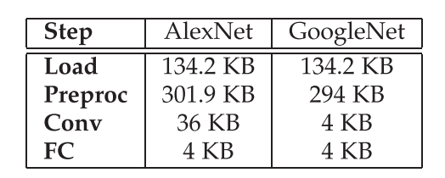
Host Offloading
DGIST
A deep FC layer is inefficient on both FPGA and ARM CPUs, potentially becoming the main bottleneck.
To address this, IESSD offloads and run it on a host side where a more powerful accelerator (e.g. GPU) is available.
The amount of data that has to be transferred to the FC layer is small enough and FC operations are lighter than the entire inference process.
Notes:
다음 최적화 기법은 host offloading이다. 깊은 fc layer를 가진 경우 FPGA와 ARM CPU에서 효율적인 사용이 어려워 bottleneck이 될수있습니다.
그래서 IESSD에서는 더 좋은 성능의 가속기를 가진 host측으로 offloading 하여 실행을 하게 합니다.
조금 엉뚱해보이지만 현실적인 아이디어로 두가지 근거가 있습니다.
첫째로, FC 계층으로 전송해야 하는 데이터 양은 충분히 작습니다. 134.2 KB의 이미지 파일이 주어진 경우, CONV 계층에서 생성된 중간 출력 데이터는 FC 계층의 입력으로 공급되며, 4 또는 36 KB로 줄어듭니다(그림 5 참조). 따라서 호스트에 FC 계층을 오프로드하면 무거운 네트워크 트래픽이 발생하지 않습니다.
둘째로, FC 연산은 전체 추론 프로세스보다 가벼워 효율적으로 처리할 수 있습니다. 예비 실험 결과, 소비자용 GPU(GTX 1080 Ti)는 동시에 147개의 SSD에서 보낸 요청을 처리할 수 있으며, 초당 32,840개의 이미지 처리량을 달성합니다. 이는 GPU에서 전체 추론 프로세스를 처리했을 때의 1,936개의 이미지 처리량보다 16.9배 빠릅니다. 주목할 점은, 호스트 오프로딩을 지원하기 위해 IESSD의 SSD와 호스트가 동일한 CNN 모델을 사용하며, 동일한 가중치 값을 공유한다는 것입니다.

Slide 19
Outline
DGIST
Introduction
Inference-Enabled SSD
Experimental Results
Summary

Slide 20
Evaluation
DGIST
Two aspects of evaluation in IESSD (1) stand-alone IESSD (2) aggregate performance when many IESSDs were grouped together.
Xilinx’s ZCU102 which has a quad-core ARM Cortex-A53 CPU running 1.4 GHz and 4GB DRAM with custom flash card.
ILSVRC2012 were used as a benchmark.
Notes:
IESSD를 stand-alone한 상태에서 그리고 많은수로 모아 그룹화 한뒤 성능을 측정하였고
쓴 ssd의 성능은 이러하다고 합니다
아까와 동일하게 이미지넷 Large Scale Visual Recognition Challenge (ILSVRC)을 벤치마크로 사용하였다.

Slide 21
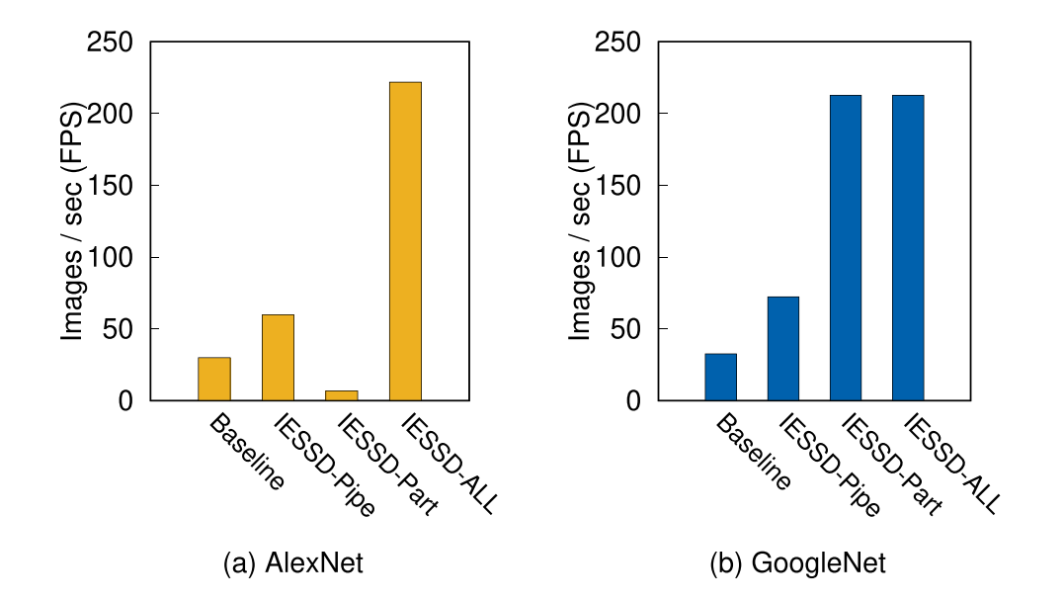
Standalone IESSD
DGIST
Configuration
Baseline : No optimization technique in IESSD
IESSD-Pipe : Employs the pipeline technique in IESSD
IESSD-Part : Employs pipeline technique + HW/SW partitioning
IESSD-ALL : Employs all optimization technique
7.3X
6.5X
Notes:
모든 최적화 기법을 사용했을때 베이스 라인보다 alex net에서는 7.3배 구글넷에서는 6.5배 좋아졌다.

Slide 22
Standalone IESSD
DGIST
Configuration
Baseline : No optimization technique in IESSD
IESSD-Pipe : Employs the pipeline technique in IESSD
IESSD-Part : Employs pipeline technique + HW/SW partitioning
IESSD-ALL : Employs all optimization technique
1.9X
2.2X
Notes:
Pipeline 기법만 사용했을때도 각각 1.9배 2.2배의 성능이 좋아졌는데

Slide 23
Standalone IESSD
DGIST
Configuration
Baseline : No optimization technique in IESSD
IESSD-Pipe : Employs the pipeline technique in IESSD
IESSD-Part : Employs pipeline technique + HW/SW partitioning
IESSD-ALL : Employs all optimization technique
Notes:
HW/SW 파티셔닝을 진행했을때는 오히려 성능이 안좋게 나오거나 별 다른 영향을 주지 못하는 부분이 있었다.
알렉스 넷에서는 FC LAYER의 수가 더 DEEP해지고 ARM CPU에 부담을 주기 때문이었습니다.
반대로 GoogleNet은 FC 계층이 얇은 덕분에 IESSD-Part와 함께 뛰어난 성능을 보여 이미 ARM CPU에서 FC LAYER OPRERATION을 효율적으로 처리할수있기 때문에 HOSTOFFLOADING은 이점을 제공하지 않았습니다.
더 큰 모델인 ResNet-50과 VGGNet의 경우, IESSD-ALL은 비슷한 성능 추세를 보여주며 베이스라인보다 5배와 3배 높은 처리량을 나타냈습니다 (그림 6에 표시되지 않음). 그러나 ResNet-50과 VGGNet의 절대적인 처리량은 각각 70 FPS와 45 FPS였습니다. 이러한 낮은 처리량은 큰 모델의 높은 계산 오버헤드 때문이었습니다.

Slide 24
Aggregate IESSD Performance
DGIST
Storage server employs up to 70 SSDs.
Compared two types of storage server, typical SSDs and the other with IESSDs.
Typical SSDs GPU inference configuration
One GPU with 1 GbE (1 GPU/1 GbE)
Two GPUs with 1 GbE (2 GPU/1 GbE)
4 GPUs with 10 GbE (4 GPU/10 GbE)
8 GPUs with 10 GbE(8 GPU/10 GbE)
Notes:
70개까지 점진적으로 수를 늘려 그룹화 하여 기존 SSDs와의 성능을 비교해봤습니다.
Typical한 ssds는 총 4가지의 configuration이 사용되었는데요
첫번째는 1 기가 비트 이더넷이 있는 싱글 GPU
두번째는 1 기가 비트 이더넷이 있는 두개의 GPU
세번째는 10 기가 비트 이더넷이 있는 4개의 GPU
네번째는 10 기가 비트 이더넷이 있는 8개의 GPU입니다

Slide 25
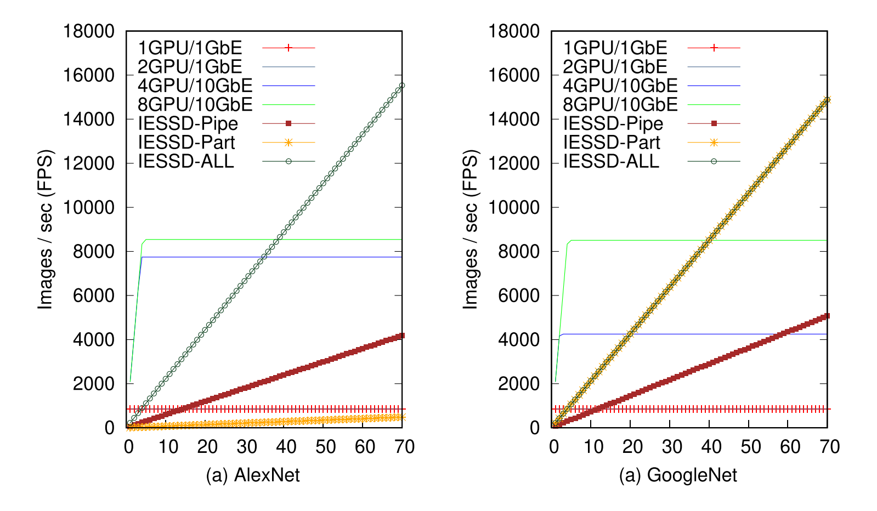
Aggregate IESSD Performance
DGIST
In AlexNet, Due to network bottleneck, fail to supply enough data.
IESSD exhibited scalable performance with more IESSDs.
Notes:
AlexNet의 경우, 1 GPU/1 GbE는 SSD와 최악의 성능을 보였습니다. 2개의 GPU(2 GPU/1 GbE)로도 한 개의 GPU(1 GPU/1 GbE)와 동일한 처리량을 보였으며, 이는 1GbE이 병목 현상을 일으킨다는 것을 나타냈습니다. 네트워크 처리량이 10 Gb/s(4 GPU/10 GbE)로 증가하면 큰 개선이 관찰되었습니다. 그러나 GPU를 두 배로 늘리는 것(8 GPU/10 GbE)은 도움이 되지 않았습니다. 이유는 네트워크가 다시 병목 현상이 되어 8개의 GPU에 충분한 데이터를 공급하지 못했기 때문입니다.
SSD는 더 많은 IESSD와 함께 확장 가능한 성능을 보였습니다. 특히, 39개 이상의 IESSD가 사용될 때 IESSD-ALL은 8 GPU/10 GbE보다 성능이 뛰어났습니다. 최근의 JBOF와 AFA가 많은 SSD(최대 576개 [8])를 사용한다는 점을 고려할 때, 실제 환경에서도 동일한 이점을 기대할 수 있습니다.

Slide 26
Aggregate IESSD Performance
DGIST
In GoolgeNet, Adding more GPUs improved overall inference throughput.
When the number of IESSDs exceeded 40, IESSD outperformed 8 GPU/10 GbE.
Notes:
구글 넷에서는 더 computation하다는 특성을 볼때 알렉스 넷에 비해서 TYPICAL SSD를 사용했을대의 전체적은 성능이 좋아지고 잇는데요
하지만 결과적으로 40개의 숫자가 넘어갔을때 IESSD를 사용한 경우가 더 좋은 성능을 보여주고 잇습니다.
구글넷은 알렉스넷보다 더 복잡한 구조를 가지고 있습니다. 구글넷은 Inception 모듈이라고 불리는 여러 개의 병렬 컨볼루션 레이어를 사용하여 네트워크를 구성합니다. 이러한 Inception 모듈은 여러 크기의 컨볼루션 필터를 동시에 사용하여 더 다양한 특징을 추출할 수 있습니다. 또한 구글넷은 약 22개의 레이어를 가지고 있는 반면, 알렉스넷은 8개의 레이어를 가지고 있습니다.

Slide 27
Power Consumption
DGIST
When using a single GPU for inference, AlexNet and GoogleNet consume 93.63W and 143.33W, respectively.
Each IESSD enabling to host offloading consume 6.03W and 5.67W in AlexNet and GoogleNet.
It is estimated that IESSD consumes 1.78X and 5.31X less power than 8 GPUs at the cross points.
In figure 7, 39 and 40 IESSD for AlexNet and GoogleNet.
Notes:
단일 GPU를 사용하여 추론할 때, 알렉스넷(AlexNet)은 93.63W, 구글넷(GoogLeNet)은 143.33W의 전력을 소비합니다.
IESSD는 교차 지점에서 8개의 GPU보다 전력을 각각 1.78배와 5.31배 덜 소비한다고 추정됩니다. 그림 7에서, 알렉스넷과 구글넷에 대해 각각 39개와 40개의 IESSD가 사용됩니다.

Slide 28
Outline
DGIST
Introduction
Inference-Enabled SSD
Experimental Results
Summary

Slide 29
Summary
DGIST
Inference-Enabled SSD (IESSD) is capable of performing DNN inference near data with FPGA accelerators.
IESSD outperformed the existing GPU-based AI acceleration system, achieving up to 5.31X power savings.
Notes:
추론 가능한 SSD(Inference-Enabled SSD, IESSD)는 FPGA 가속기를 이용하여 데이터 근처에서 DNN 추론을 수행할 수 있습니다.
IESSD는 기존의 GPU 기반 AI 가속 시스템을 뛰어넘어, 최대 5.31배의 전력 절약을 달성하였습니다.

